Slide 1

Pensamento Computacional e Computação Criativa no Design de Games
Explorando inovação e lógica para criar jogos envolventes
Notes:
Os conteúdos gerados por IA poderão estar incorretos.
---

Slide 2
Introdução e Objetivos
Notes:
Contexto e importância do tema, Objetivos da aula e perfil do público

Slide 3
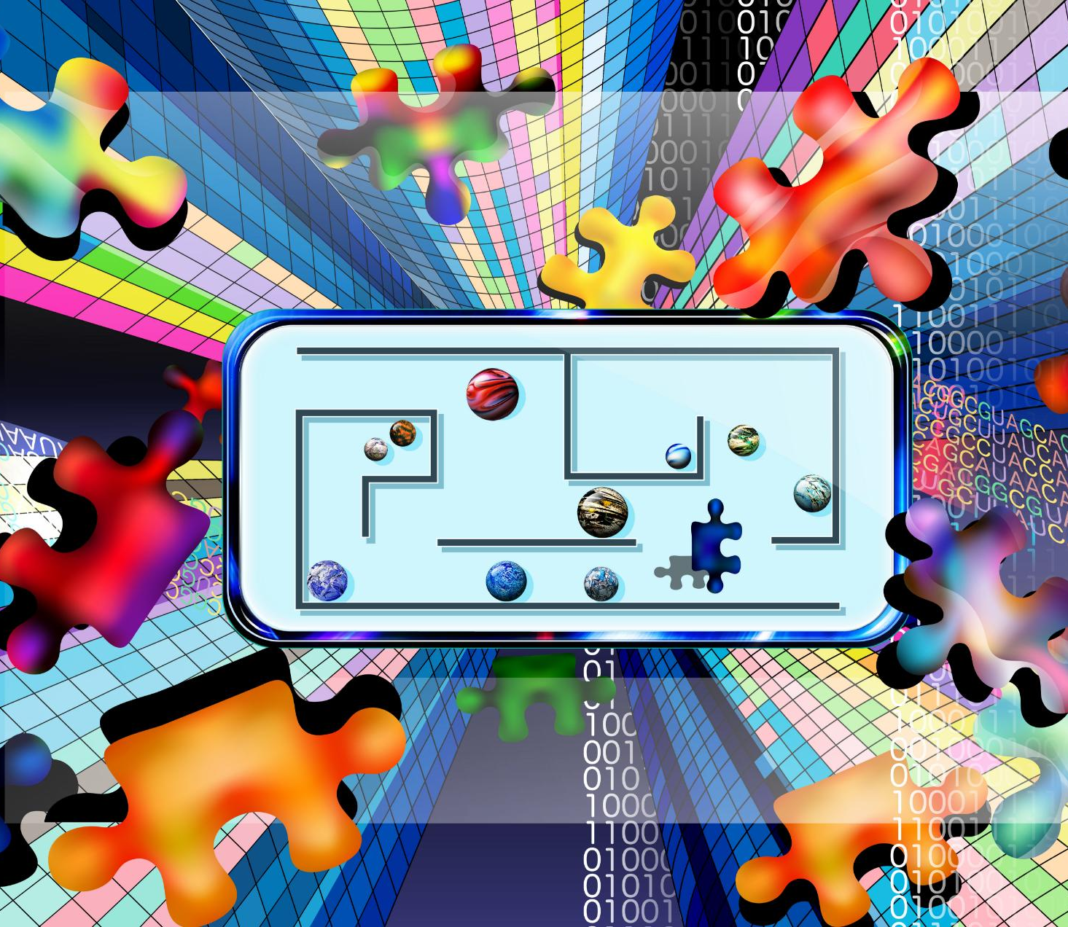
Contexto e importância do tema
Pensamento Computacional
  O Pensamento Computacional envolve decomposição, abstração e algoritmização para criar sistemas de jogos jogáveis eficientes.
Computação Criativa
  A Computação Criativa incentiva experimentação estética e prototipação rápida para expressar ideias inovadoras em jogos.
Aplicações Educacionais
  Ferramentas como Portugol Studio promovem autoria e iteratividade, aproximando estudantes do ambiente profissional.
Relevância na Indústria de Jogos
  A indústria de jogos exige profissionais que combinem rigor técnico e criatividade para experiências imersivas.
Notes:
O Pensamento Computacional (PC) e a Computação Criativa (CC) são pilares fundamentais para o design de games contemporâneo, especialmente em cursos introdutórios de graduação. O PC é uma abordagem que envolve decomposição, abstração, reconhecimento de padrões e algoritmização, permitindo que designers transformem ideias em sistemas jogáveis. Essa competência não se limita à programação, mas abrange modelagem, teste e depuração, garantindo clareza estrutural e comunicação eficaz entre equipes multidisciplinares. Por outro lado, a CC posiciona a computação como meio expressivo, incentivando a experimentação estética e a prototipação rápida. Em ambientes educacionais, como o uso do Portugol Studio, essa perspectiva promove autoria e iteração, aproximando estudantes da lógica de estúdios profissionais. A relevância do tema se intensifica diante da indústria de jogos, que demanda profissionais capazes de unir rigor técnico e criatividade para criar experiências imersivas. Além disso, frameworks como Brennan & Resnick e MDA (Mecânicas, Dinâmicas e Estéticas) oferecem referenciais para integrar PC e CC em práticas pedagógicas. Essa aula busca inspirar os alunos a compreenderem como essas abordagens se complementam, preparando-os para desafios futuros em design de jogos digitais.

Slide 4

Objetivos da aula e perfil do público
Objetivos da Aula
  Apresentar conceitos de Pensamento Computacional e Computação Criativa aplicados ao design de games.
Público-Alvo
  Estudantes de graduação iniciantes em programação interessados na lógica computacional e criatividade.
Metodologia da Aula
  Equilíbrio entre teoria, exemplos práticos e atividades guiadas para aprendizado efetivo.
Atitude Criativa e Inclusiva
  Incentivar criatividade e inclusão para desenvolver fluência computacional por meio de projetos.
Notes:
Os objetivos desta aula são: (1) apresentar os conceitos fundamentais de Pensamento Computacional e Computação Criativa, contextualizando-os no design de games; (2) demonstrar como essas abordagens se aplicam à prototipação e ao desenvolvimento de mecânicas jogáveis; (3) explorar ferramentas acessíveis, como o Portugol Studio, para atividades práticas; e (4) incentivar uma postura criativa e inclusiva no processo de design. O público-alvo são estudantes de graduação em primeiro período, com pouca ou nenhuma experiência prévia em programação, mas interessados em compreender como a lógica computacional e a criatividade convergem na criação de jogos. O tom da aula será técnico-científico, porém motivador e acolhedor, reforçando que todos podem desenvolver fluência computacional por meio de práticas iterativas e projetos significativos. A estrutura da aula prevê momentos expositivos, exemplos práticos e uma atividade guiada, garantindo equilíbrio entre teoria e prática. Ao final, espera-se que os alunos reconheçam a importância dessas competências para sua formação e sintam-se encorajados a continuar explorando protótipos e conceitos em projetos futuros.

Slide 5
Fundamentos do Pensamento Computacional
Notes:
Definição e componentes do PC, Aplicações práticas no design de games

Slide 6
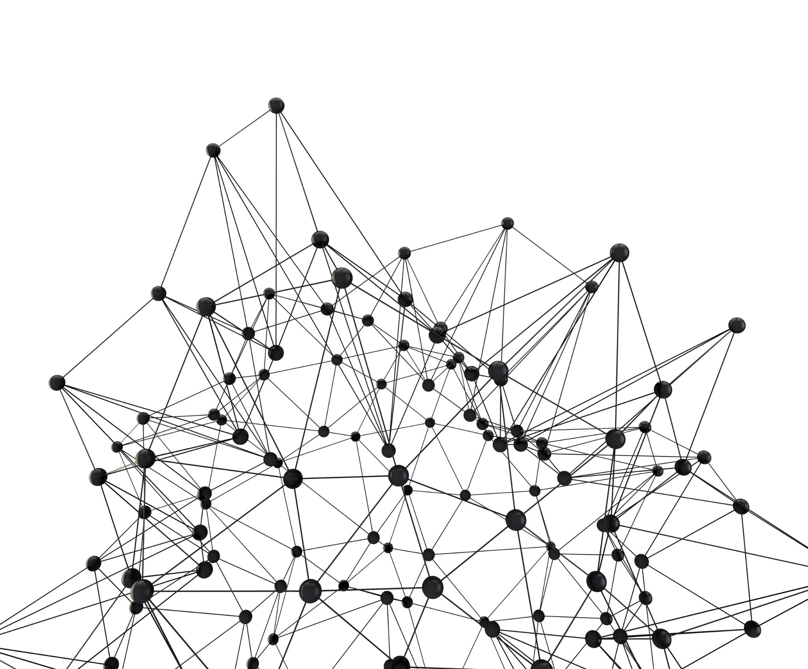
Definição e componentes do PC
Componentes principais do PC
  O pensamento computacional inclui decomposição, abstração, reconhecimento de padrões e algoritmização.
Aplicação em jogos
  Essas habilidades são usadas para definir regras, modelar estados e planejar ciclos em jogos.
PC versus Programação
  Pensamento computacional envolve decisões conceituais, diferente da programação que executa soluções.
Notes:
Pensamento Computacional é uma abordagem para resolver problemas, projetar sistemas e compreender processos utilizando conceitos da ciência da computação. Seus componentes principais incluem: decomposição, que consiste em dividir problemas complexos em partes menores e gerenciáveis; abstração, que permite focar nos elementos essenciais e ignorar detalhes irrelevantes; reconhecimento de padrões, que identifica estruturas recorrentes para otimizar soluções; e algoritmização, que descreve processos como sequências claras de passos. No contexto de jogos, essas habilidades são aplicadas na definição de regras, modelagem de estados e planejamento de loops de gameplay. Por exemplo, ao criar um jogo de plataforma, o designer precisa decompor o sistema em mecânicas de movimento, colisão, pontuação e feedback audiovisual. A abstração ajuda a separar a lógica do jogo da estética, enquanto padrões como ciclos de desafio e recompensa orientam a progressão. A algoritmização é evidente na implementação de condições e eventos que governam a interação do jogador. Diferenciar PC de programação é crucial: enquanto a programação é uma ferramenta para executar soluções, o PC envolve decisões conceituais antes e depois do código, como testes e refinamentos.

Slide 7
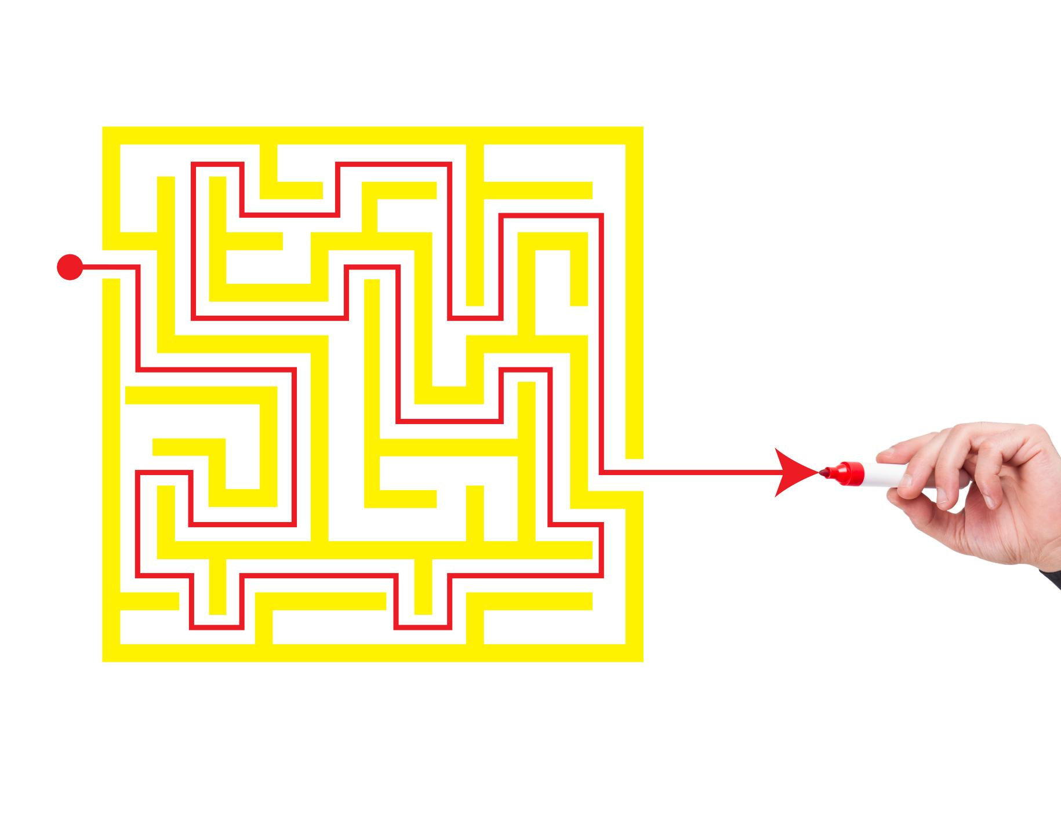
Aplicações práticas no design de games
Decomposição na Prototipação
  Decompor mecânicas básicas ajuda a estruturar o jogo antes da adição de elementos complexos.
Abstração do Núcleo do Jogo
  Separar regras essenciais de aspectos cosméticos para focar na experiência central.
Reconhecimento de Padrões
  Criar níveis e loops de gameplay consistentes para maximizar o engajamento do jogador.
Algoritmização e FSM
  Modelar regras e comportamentos usando Máquina de Estados Finitos para modularidade.
Notes:
No design de games, o Pensamento Computacional se manifesta em diversas etapas do processo criativo. Durante a prototipação, a decomposição permite estruturar mecânicas básicas, como movimentação e interação com objetos, antes de adicionar elementos complexos. A abstração é usada para definir o núcleo da experiência, separando regras essenciais de aspectos cosméticos, como skins ou efeitos visuais. O reconhecimento de padrões auxilia na criação de níveis, economias de recursos e loops de gameplay, garantindo consistência e engajamento. A algoritmização é aplicada na descrição de regras e processos, como sequências de ações, condições de vitória e eventos aleatórios. Um exemplo prático é a modelagem de uma Máquina de Estados Finitos (FSM) para controlar o comportamento de inimigos: estados como patrulhar, perseguir e evadir são definidos com transições baseadas em condições específicas. Essa abordagem modular facilita testes e ajustes, tornando o sistema mais previsível e escalável. Além disso, o PC contribui para a comunicação entre membros da equipe, pois fornece uma linguagem comum para discutir regras, casos-limite e critérios de avaliação. Em síntese, aplicar PC no design de jogos aumenta a clareza, reduz erros e potencializa a criatividade.

Slide 8
Computação Criativa e Expressão no Design
Notes:
Conceito e princípios da Computação Criativa, Espiral da aprendizagem criativa e práticas

Slide 9
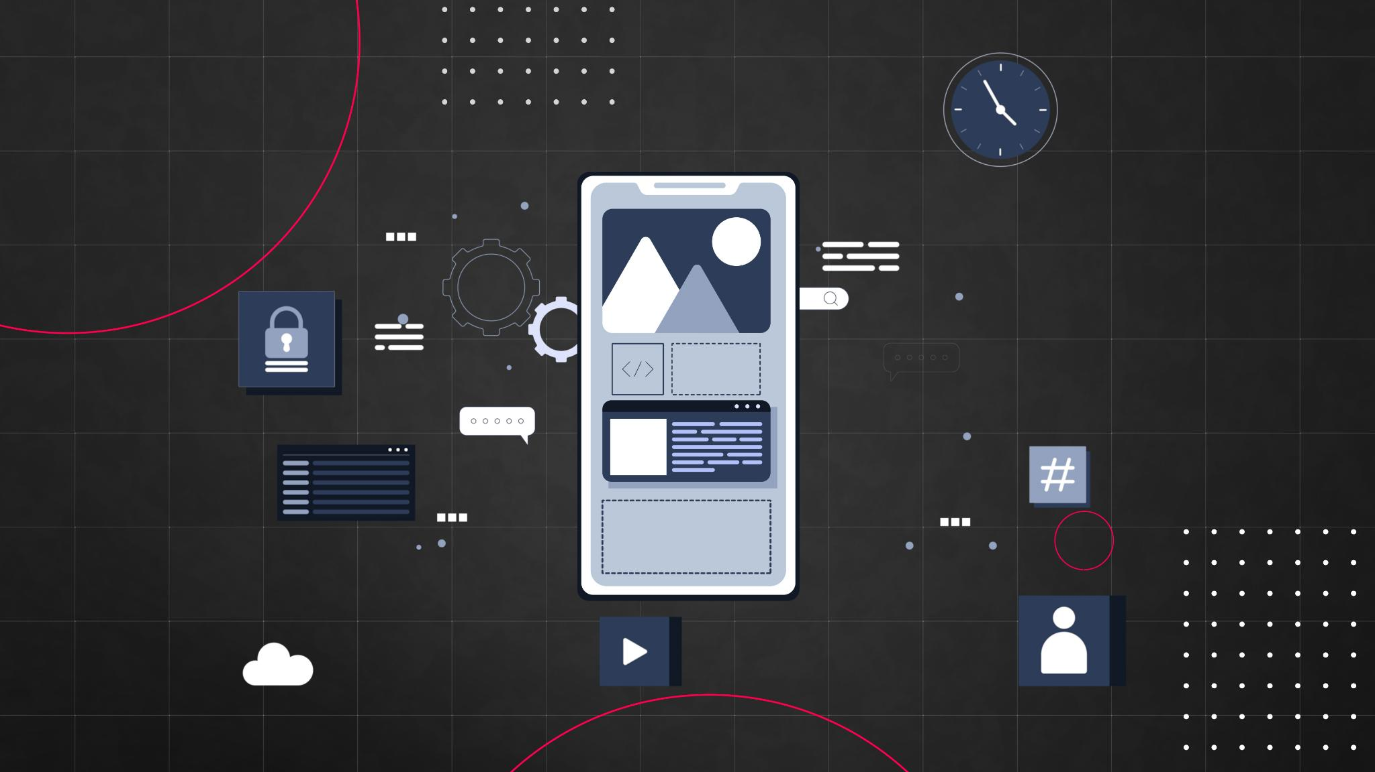
Conceito e princípios da Computação Criativa
Programação Expressiva e Interativa
  Computação Criativa transforma programação em meio para experiências interativas e estéticas significativas.
Princípios Construcionistas
  Aprender fazendo, iterando e compartilhando são pilares da abordagem construcionista em Computação Criativa.
Prototipagem em Design de Games
  Criação de protótipos jogáveis que combinam regras e apresentação para experiências coerentes.
Ferramentas Acessíveis e Engajamento
  Ferramentas como Portugol Studio facilitam autoria, prototipagem rápida e feedback imediato.
Notes:
A Computação Criativa (CC) propõe que a programação seja mais do que uma técnica funcional: ela deve ser um meio expressivo para criar experiências interativas significativas. Em vez de limitar o código à execução de requisitos, a CC incentiva a exploração estética e a experimentação, permitindo que estudantes testem narrativas, ritmos de feedback e mecânicas inovadoras. Essa abordagem está alinhada a princípios construcionistas, que valorizam aprender fazendo, iterando e compartilhando. No design de games, a CC se traduz na criação de protótipos jogáveis que combinam regras e apresentação, garantindo que a experiência do jogador seja coerente e envolvente. Ferramentas como o Portugol Studio são ideais para esse contexto, pois oferecem um ambiente acessível, em português, com suporte a gráficos e eventos, facilitando a prototipação rápida. Além disso, a CC promove autoria e engajamento, permitindo que os alunos expressem suas ideias e recebam feedback imediato. Essa perspectiva é essencial para formar designers capazes de unir lógica computacional e sensibilidade estética, criando jogos que não apenas funcionem, mas também encantem e inspirem.

Slide 10

Espiral da aprendizagem criativa e práticas
Ciclo Iterativo da Aprendizagem
  A espiral da aprendizagem criativa é um ciclo com as etapas: imaginar, criar, brincar, compartilhar e refletir.
Aplicação no Design de Games
  O modelo incentiva ideação contínua e melhoria no design de jogos por meio de prototipagem e experimentação.
Colaboração e Reflexão
  Compartilhar protótipos promove feedback e reflexão que alimentam novas ideias na espiral de aprendizagem.
Integração com Práticas Técnicas
  Depuração, modularização e reutilização de código alinham-se à lógica iterativa, fortalecendo a aprendizagem.
Notes:
A espiral da aprendizagem criativa, proposta por Mitchel Resnick, descreve um ciclo iterativo composto por cinco etapas: imaginar, criar, brincar/experimentar, compartilhar e refletir. Esse modelo é particularmente relevante para o design de games, pois incentiva processos contínuos de ideação e melhoria. Na fase de imaginação, o estudante concebe conceitos de jogo e define objetivos. Em seguida, cria um protótipo inicial, que é explorado na etapa de experimentação, permitindo ajustes baseados na experiência prática. Compartilhar protótipos com colegas promove colaboração e feedback, enquanto a reflexão ajuda a identificar pontos fortes e oportunidades de melhoria. Esse ciclo não é linear; cada reflexão alimenta novas ideias, reiniciando a espiral. Integrar essa abordagem ao ensino de Computação Criativa garante que os alunos desenvolvam não apenas habilidades técnicas, mas também competências criativas e sociais. Além disso, práticas como depuração, modularização e reutilização de código se alinham à lógica iterativa da espiral, reforçando a conexão entre PC e CC. Em síntese, aplicar a espiral no design de jogos cria um ambiente de aprendizagem dinâmico, inclusivo e motivador.

Slide 11
Integração PC e CC no Design de Games
Notes:
Frameworks e metodologias aplicadas, Ferramentas e exemplos práticos

Slide 12

Frameworks e metodologias aplicadas
Modelo Brennan & Resnick
  Organiza Pensamento Computacional em conceitos, práticas e perspectivas para atividades criativas e técnicas.
Framework MDA para jogos
  Analisa jogos por mecânicas, dinâmicas e estéticas para criar experiências envolventes.
Integração e aplicação educativa
  Combina rigor técnico e criatividade em exercícios que alinham aprendizagem às demandas da indústria.
Notes:
A integração entre Pensamento Computacional e Computação Criativa no design de games pode ser estruturada por meio de frameworks consolidados. O modelo de Brennan & Resnick organiza o PC em três dimensões: conceitos (sequências, laços, condicionais, eventos), práticas (iterar, depurar, modularizar) e perspectivas (expressar, conectar, perceber-se como criador). Esse referencial orienta a criação de atividades que combinem rigor técnico e expressão criativa. Já o framework MDA (Mecânicas, Dinâmicas e Estéticas) oferece uma lente para analisar jogos: mecânicas representam regras e algoritmos; dinâmicas emergem da interação entre mecânicas e jogadores; e estéticas correspondem às emoções e experiências geradas. Ao aplicar PC, o designer estrutura mecânicas de forma clara e eficiente; ao aplicar CC, explora dinâmicas e estéticas para criar experiências envolventes. Essa articulação é essencial para formar profissionais capazes de equilibrar funcionalidade e criatividade. Em ambientes educacionais, propor exercícios que evidenciem um conceito computacional, uma prática iterativa e uma perspectiva expressiva garante aprendizagem significativa e alinhada às demandas da indústria.

Slide 13

Ferramentas e exemplos práticos
Portugol Studio para iniciantes
  Portugol Studio é uma ferramenta acessível que permite criar algoritmos, gráficos e jogos simples para aprendizado inicial.
Máquina de Estados Finitos (FSM)
  FSM controla comportamentos em jogos definindo estados e transições, exemplificando decomposição e algoritmização.
Loop de gameplay e feedback
  Exercícios como coletar itens reforçam padrões, loops e feedback para melhor compreensão do gameplay.
Estética procedural e depuração
  Desafios de estética como variação de cores e sons estimulam criatividade, enquanto testes promovem melhorias.
Notes:
Para operacionalizar a integração entre PC e CC, ferramentas acessíveis são fundamentais. O Portugol Studio é um exemplo relevante: desenvolvido para iniciantes, oferece recursos para criar algoritmos, gráficos e jogos simples, permitindo que estudantes pratiquem conceitos computacionais enquanto exploram aspectos criativos. Um exemplo prático é a implementação de uma Máquina de Estados Finitos (FSM) para controlar o comportamento de inimigos: estados como patrulhar, perseguir e evadir são definidos com transições baseadas em condições, ilustrando decomposição e algoritmização. Outro exercício envolve a criação de um loop de gameplay, como coletar itens para acumular pontos, reforçando padrões e feedback. Essas atividades podem ser enriquecidas com desafios de estética procedural, como variação de cores ou sons, estimulando a experimentação. Além disso, práticas de teste e depuração devem ser incorporadas, promovendo a reflexão sobre erros e melhorias. Ao final, os alunos percebem que a lógica computacional e a criatividade não são opostas, mas complementares, formando a base para projetos mais complexos e inovadores.

Slide 14
Conclusão e Referências
Notes:
Síntese e próximos passos, Referências essenciais

Slide 15

Síntese e próximos passos
Complementaridade das Abordagens
  Pensamento Computacional oferece estrutura enquanto Computação Criativa incentiva expressão e experimentação.
Frameworks de Referência
  Modelos como Brennan & Resnick e MDA orientam a integração entre clareza técnica e estética intencional.
Ferramentas Educacionais
  Portugol Studio facilita a aprendizagem combinando pensamento computacional e criatividade em ambientes educativos.
Prática e Iteração
  Explorar protótipos e aplicar ciclos iterativos desenvolve fluência computacional e sensibilidade criativa.
Notes:
A aula demonstrou que Pensamento Computacional e Computação Criativa são abordagens complementares no design de games. Enquanto o PC oferece rigor estrutural por meio de decomposição, abstração e algoritmização, a CC promove expressão e experimentação, permitindo que ideias se transformem em experiências interativas significativas. Frameworks como Brennan & Resnick e MDA fornecem referenciais para integrar essas dimensões, garantindo que projetos combinem clareza técnica e intencionalidade estética. Ferramentas como o Portugol Studio viabilizam essa integração em ambientes educacionais, tornando a aprendizagem acessível e motivadora. Como próximos passos, recomenda-se que os alunos continuem explorando protótipos, documentando processos e aplicando ciclos iterativos de melhoria. A prática constante, aliada à reflexão crítica, é essencial para desenvolver fluência computacional e sensibilidade criativa, competências cada vez mais valorizadas na indústria de jogos digitais.

Slide 16
Referências essenciais
Autor | Título | Ano | Fonte
Wing, J. M. | Computational Thinking | 2006 | Communications of the ACM
Brennan, K.; Resnick, M. | New frameworks for studying CT | 2012 | AERA
Denning, P.; Tedre, M. | Computational Thinking | 2019 | MIT Press
Hunicke, R.; LeBlanc, M.; Zubek, R. | MDA: A Formal Approach to Game Design | 2004 | GDC Workshop
UNIVALI-LITE | Portugol Studio | - | Documentação oficial
Resnick, M. | Lifelong Kindergarten | 2017 | MIT Press

